Slide 1
ДАВАЙТЕ ЗНАКОМИТЬСЯ
группа «БЕЛОЧКА»

Slide 2
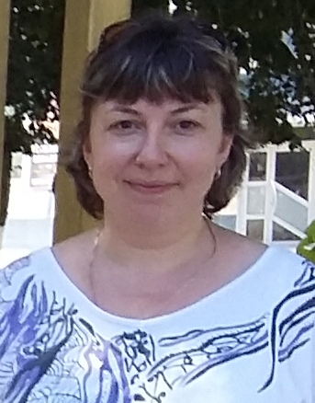
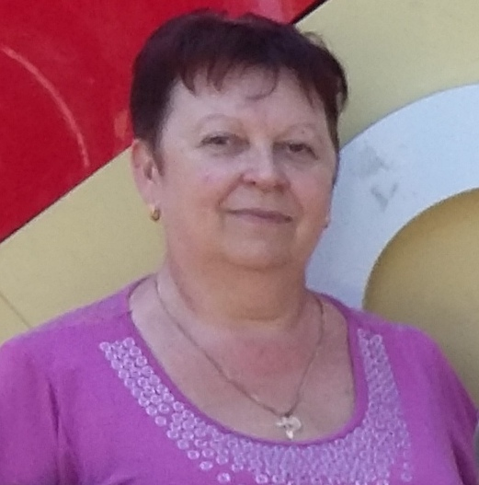
НАШИ ВОСПИТАТЕЛИ
Колпакова Галина Борисовна
Воспитатель
1 квалификационной
категории
Аникаева Наталия Владимировна
Воспитатель
1 квалификационной категории

Slide 3
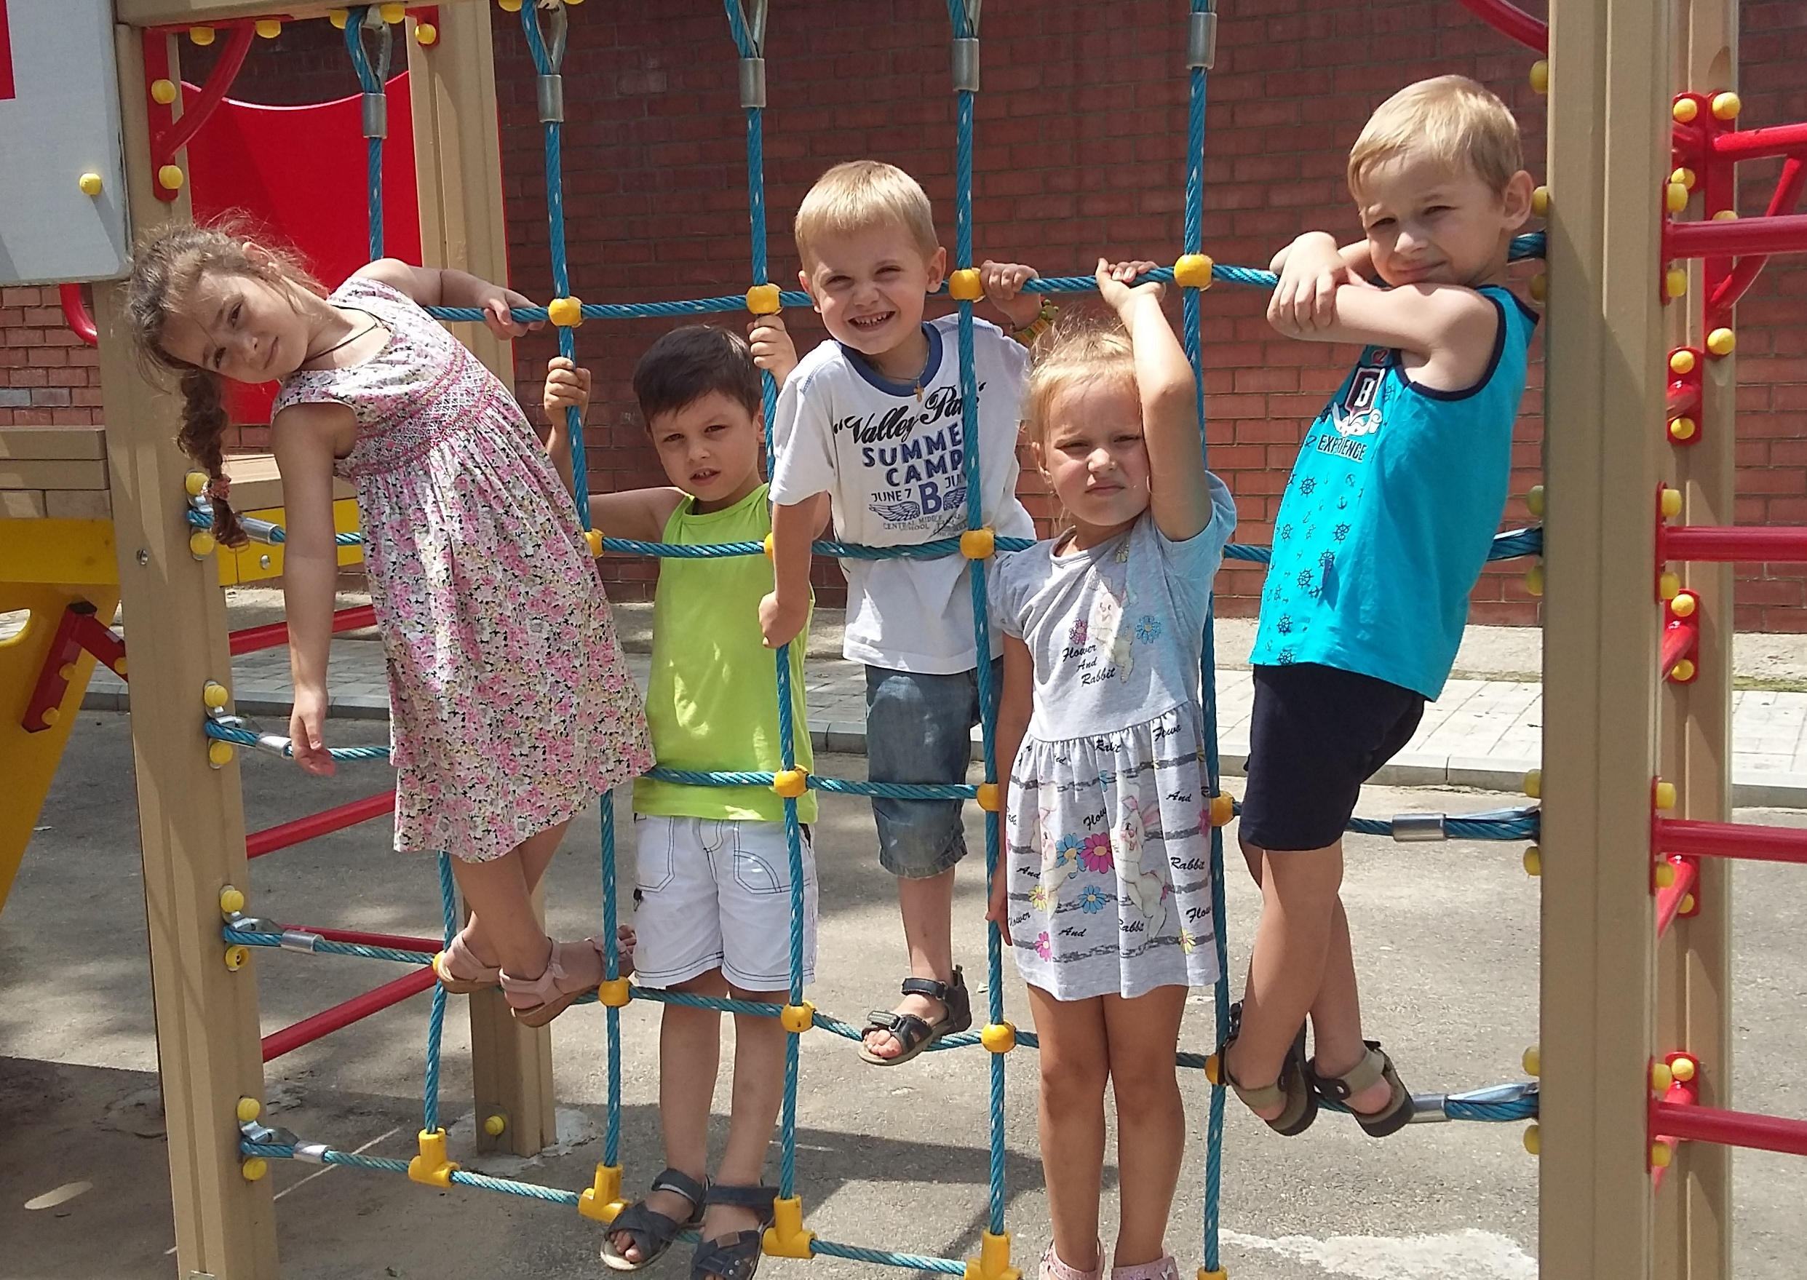
Тёплое гнёздышко есть для ребят, радостью, лаской окружат «бельчат». Всех успехов нам не счесть, у нас своя программа есть. Учим мы детишек петь, закаляться не болеть, математику любить, очень вежливыми быть, спортом заниматься, и не зазнаваться.

Slide 4
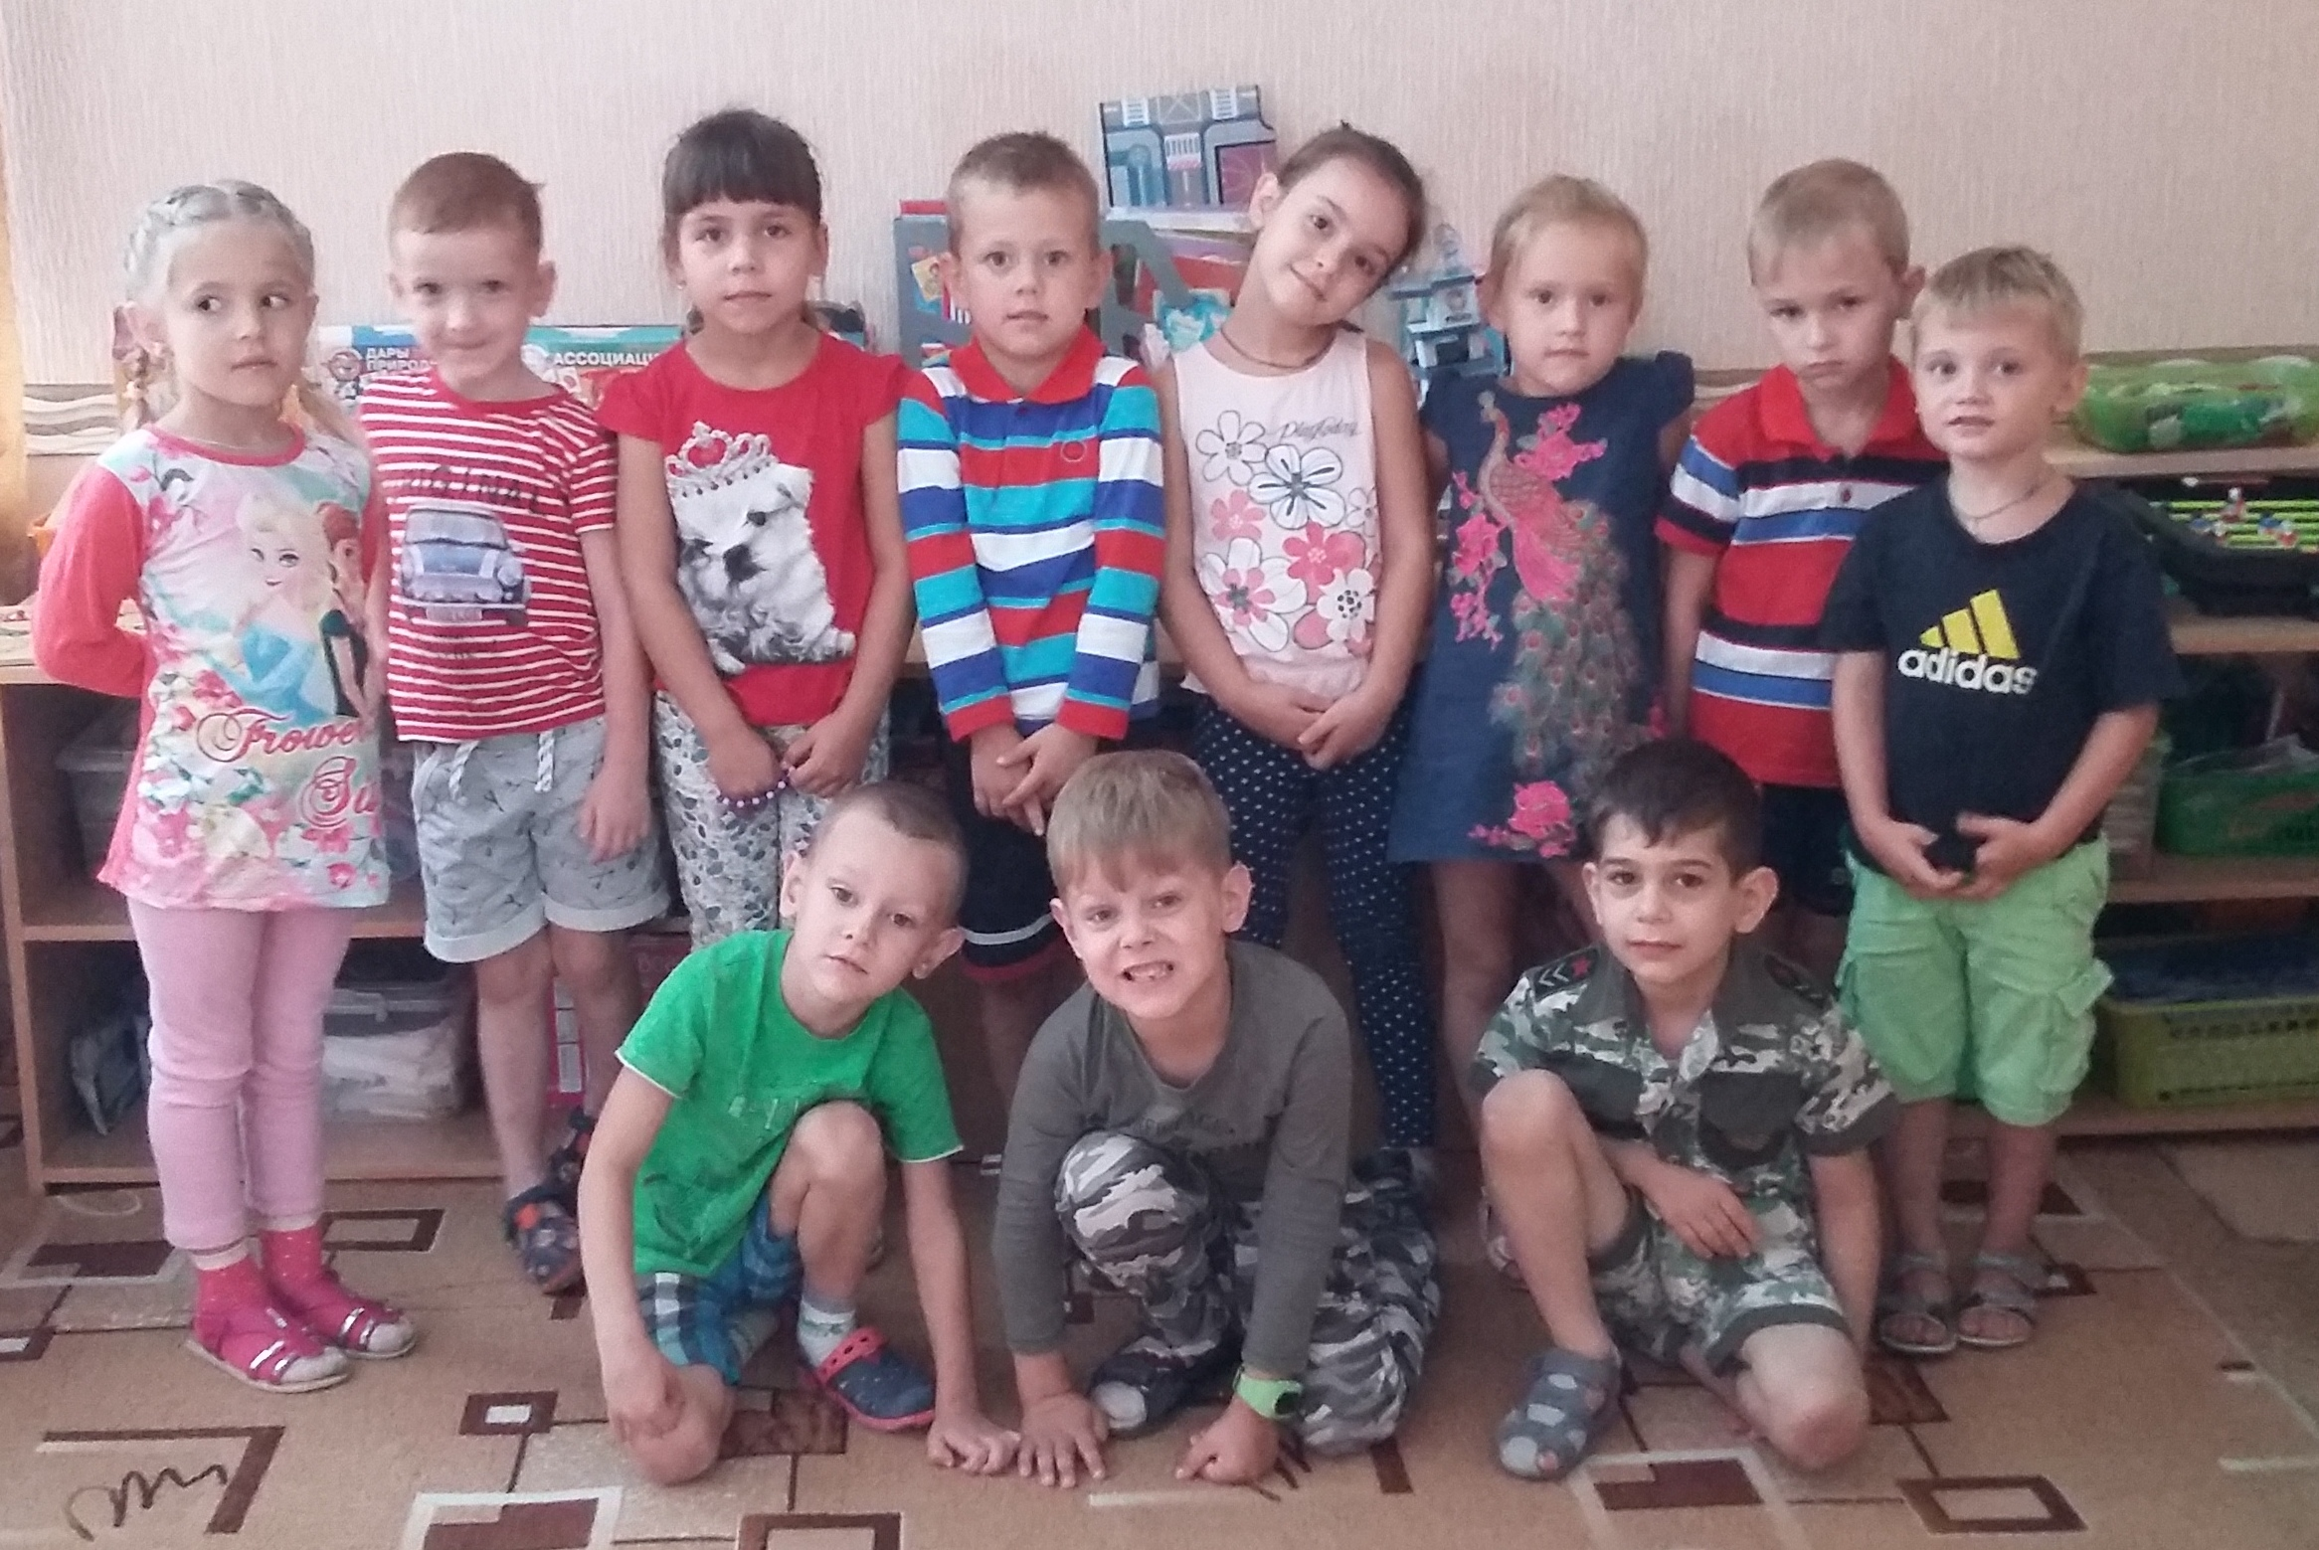
МАЛЬЧИКИ И ДЕВОЧКИ
В нашей группе 6 девочек и 8 мальчиков

Slide 5
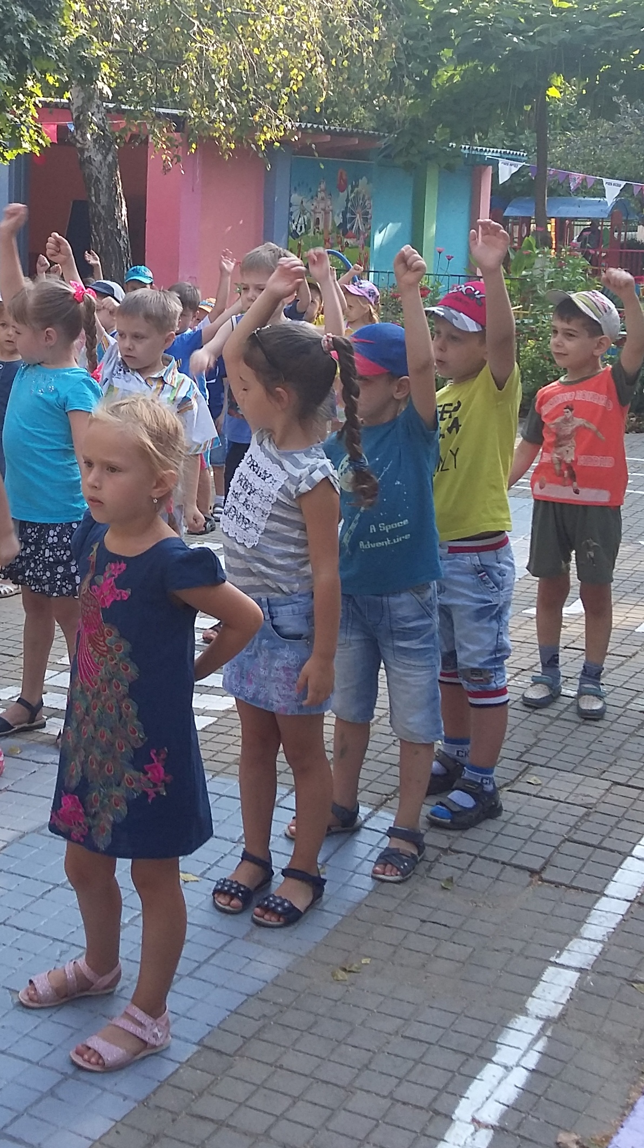
Мы пришли, не опоздали, Прямо на зарядку. С веток мы бананы рвали И капусту с грядки.
И ещё, как самолёты, В небе мы кружились! Побесились, зарядились И развеселились!

Slide 6
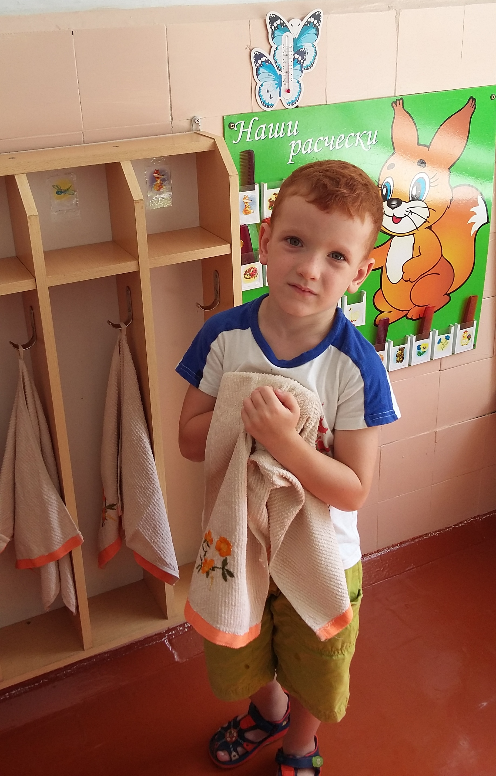
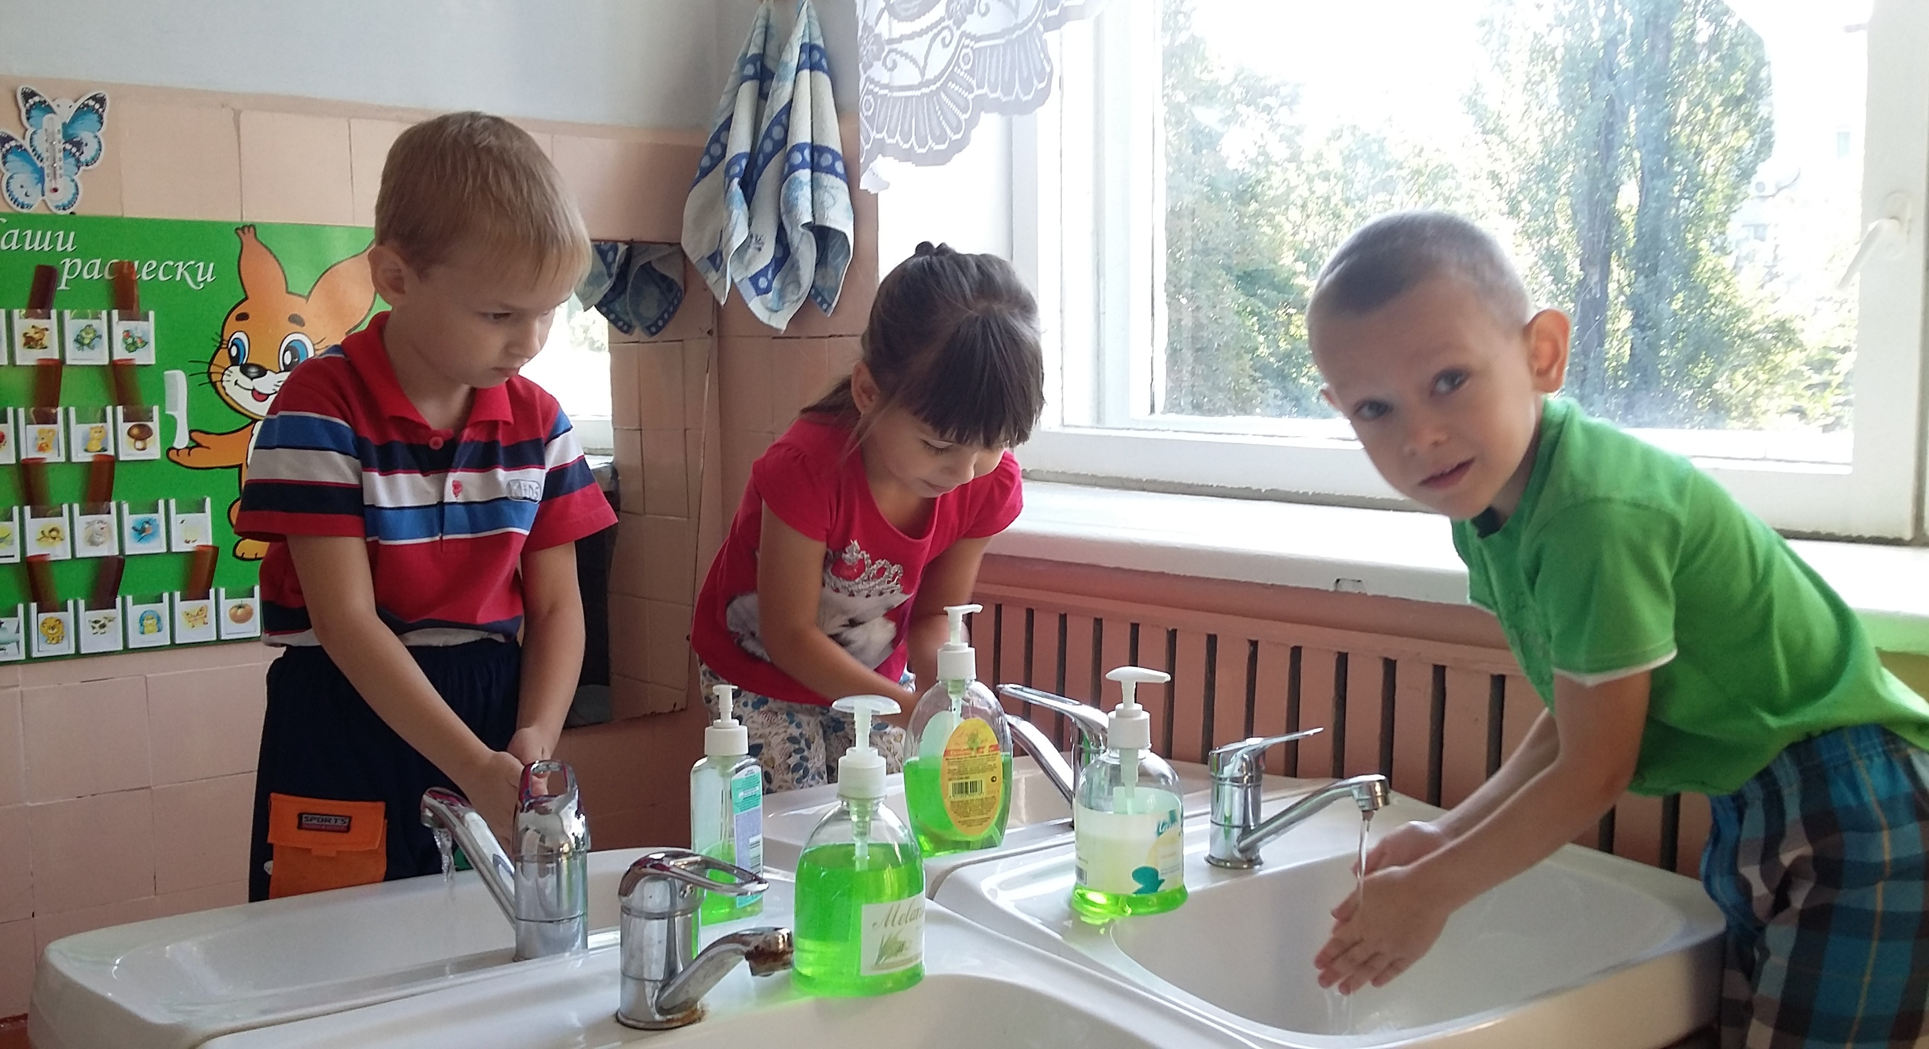
Знаем мы, что надо мыться
По утрам и вечерам.
А нечистым трубочистам
Стыд и срам, стыд и срам!

Slide 7
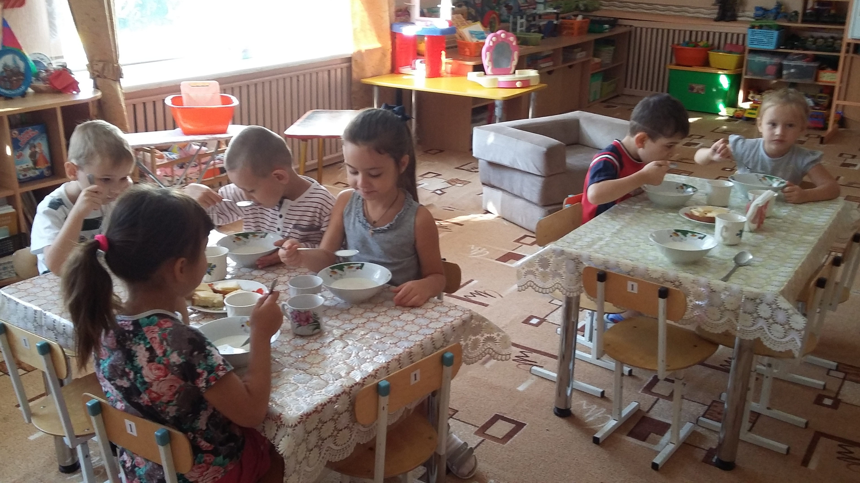
НА ТОГО КТО ЕСТ ОПРЯТНО,
И СМОТРЕТЬ ВСЕГДА ПРИЯТНО,
МЫ ЕДИМ ВСЕГДА КРАСИВО,
ПОСЛЕ СКАЖЕМ ВСЕМ "СПАСИБО".

Slide 8
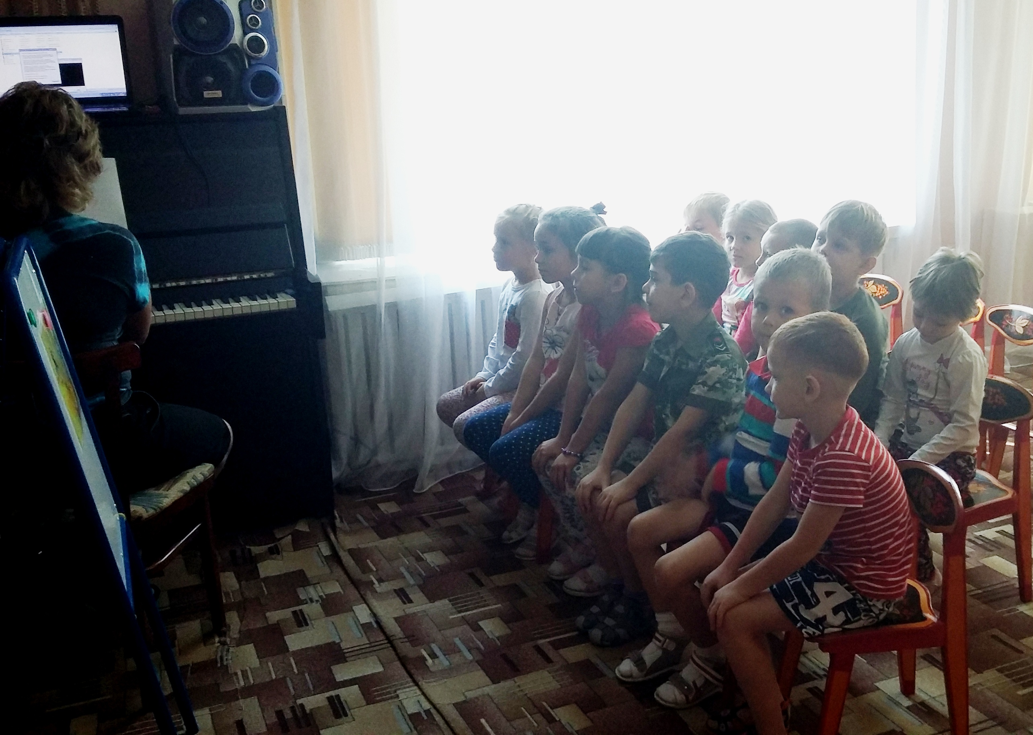
После завтрака играю
Или знанья получаю.
Полюбились мне занятия,
Как и все мероприятия.

Slide 9
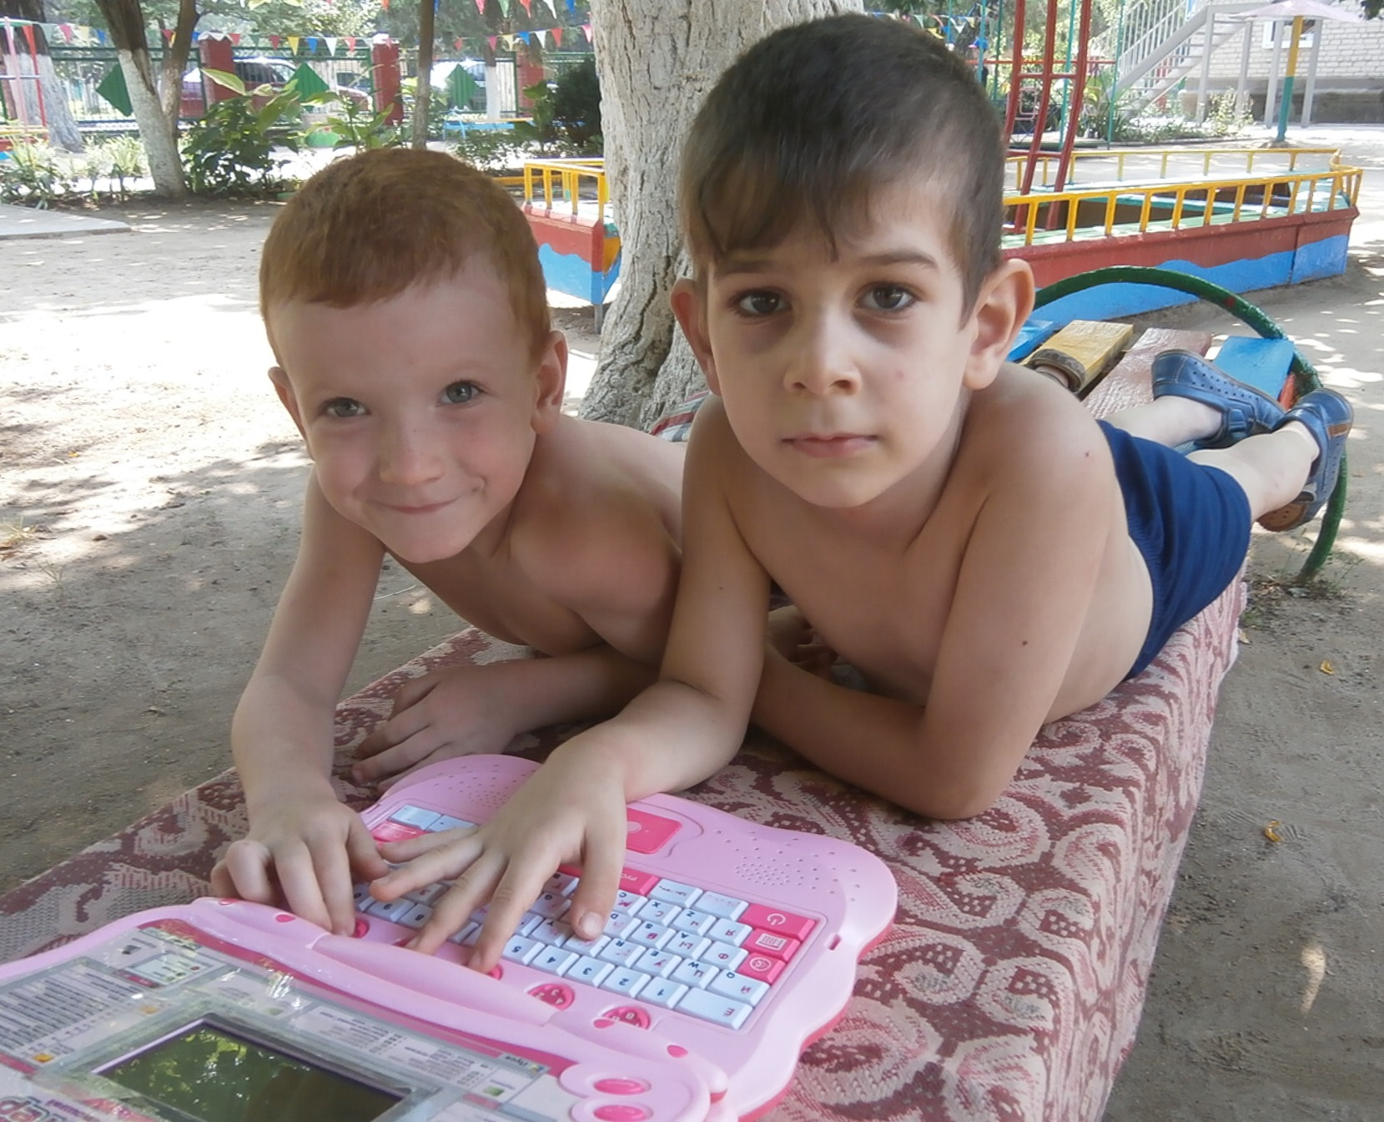
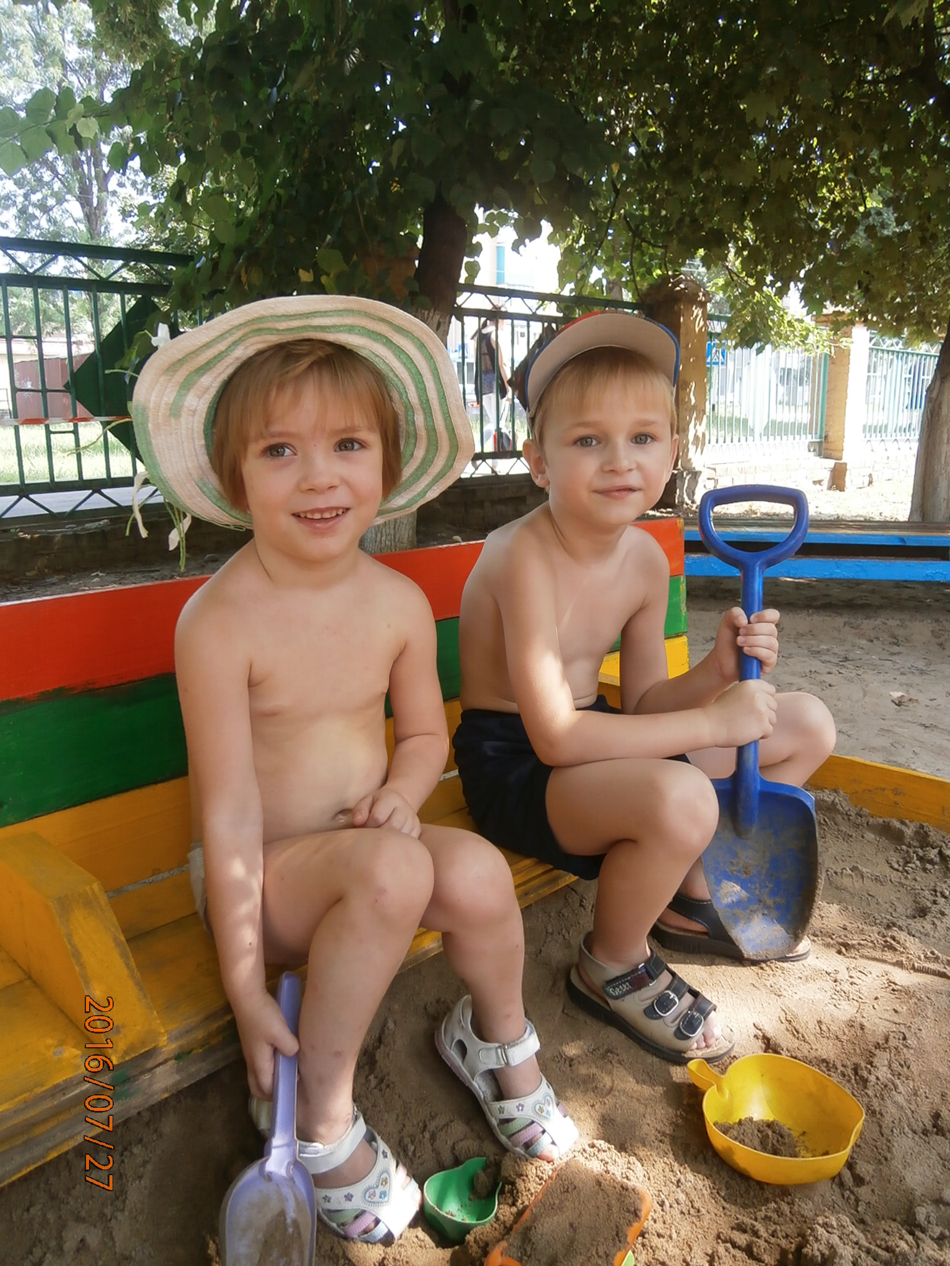
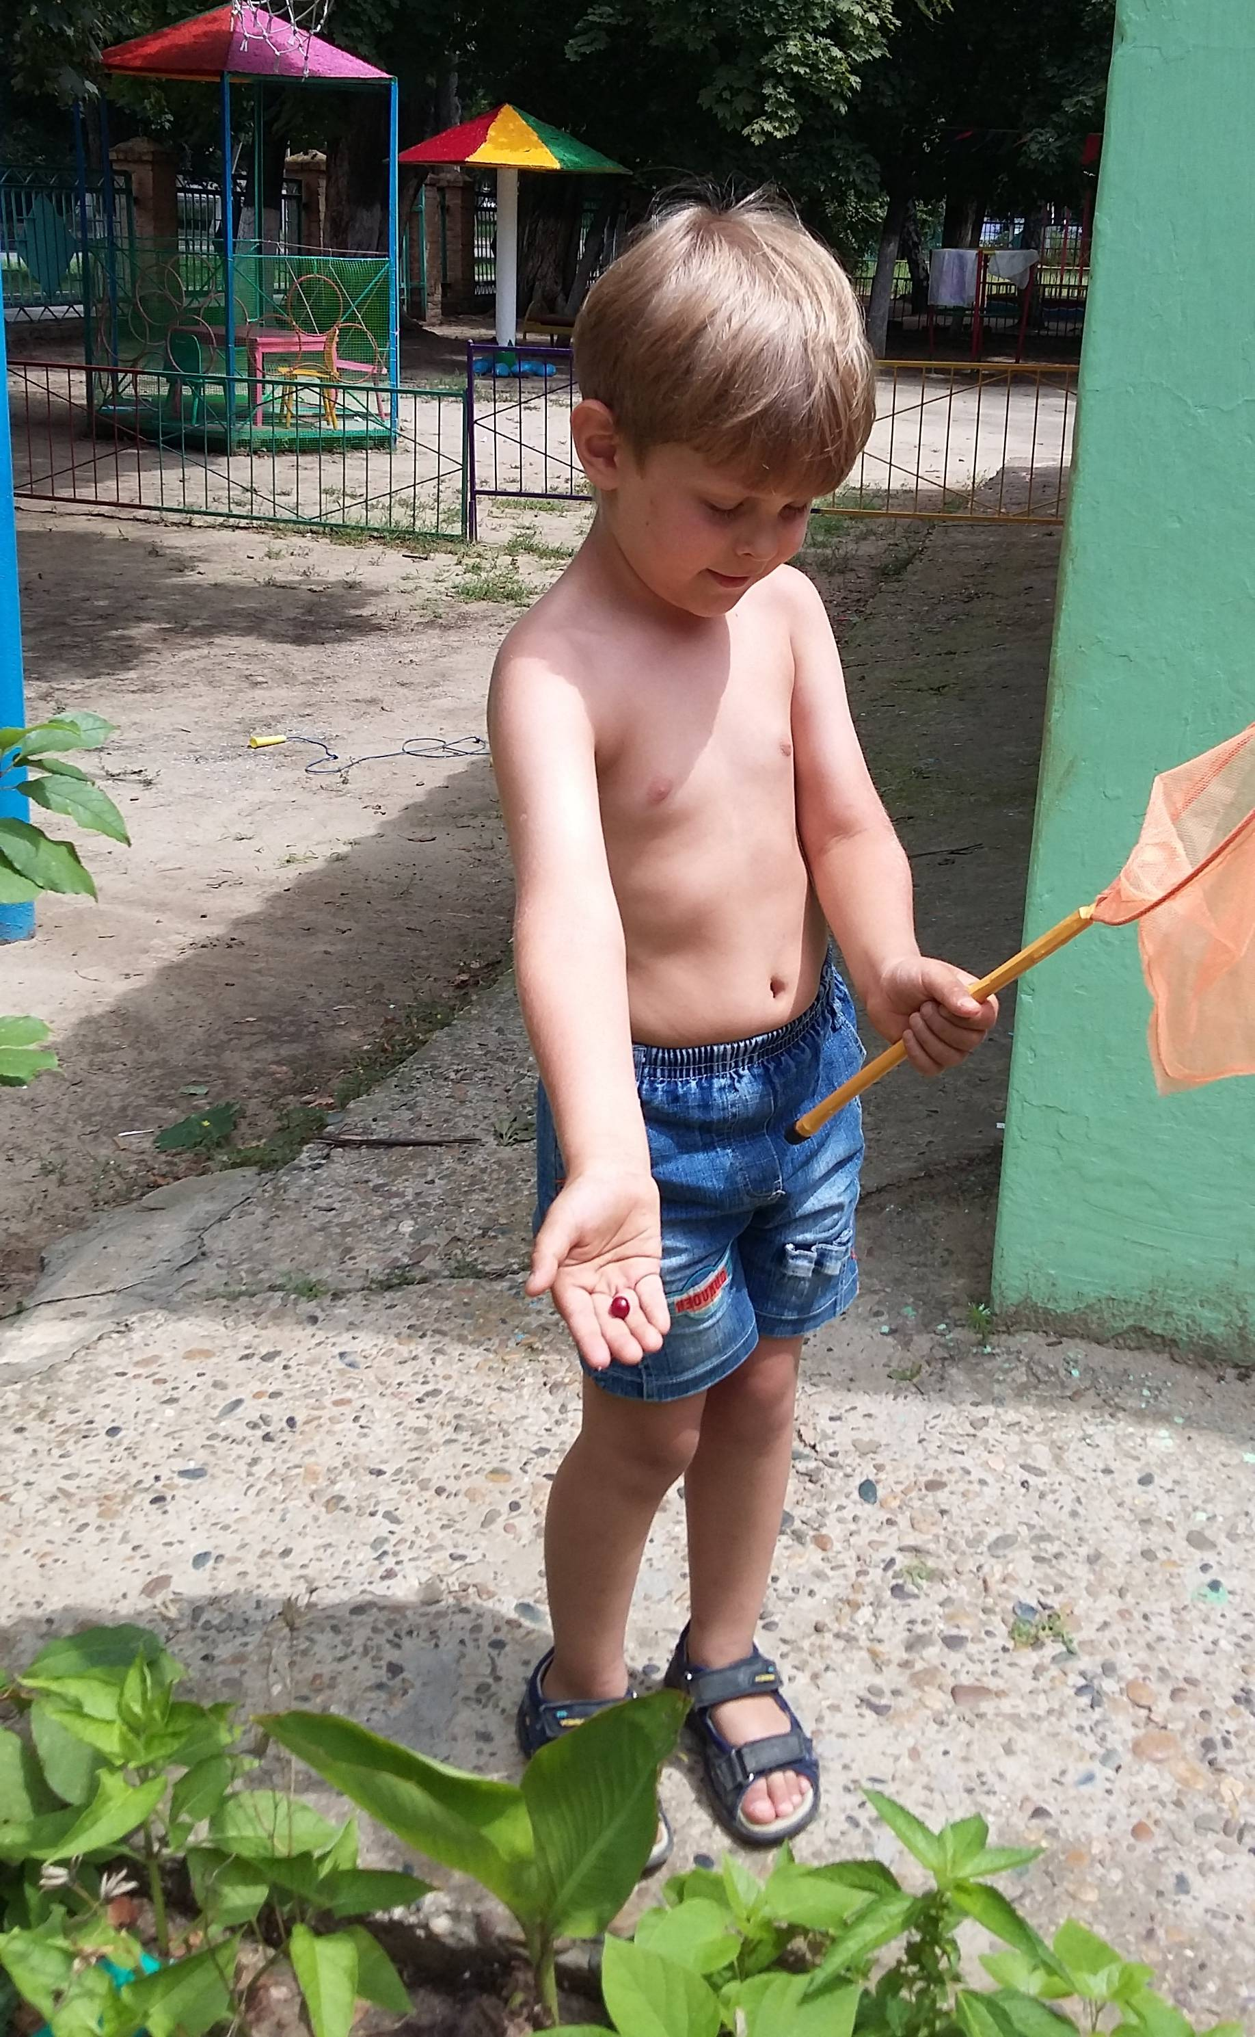
Очень я люблю гулять
И на улице играть!

Slide 10
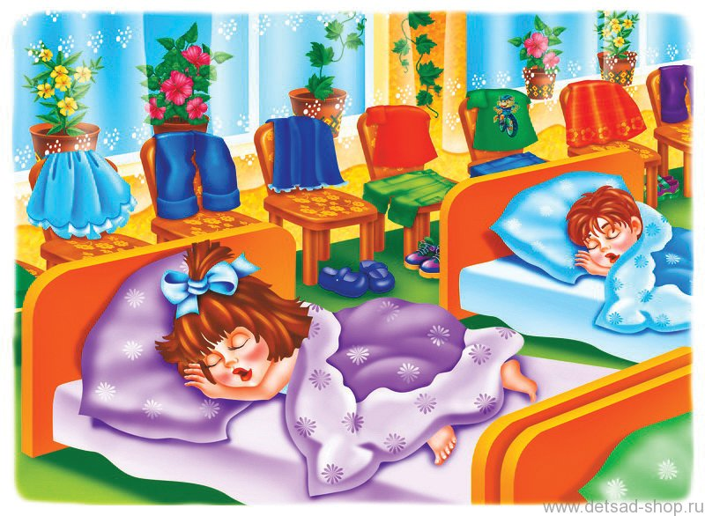
Если целый день играть,
Можем даже мы устать.
И тогда, спасая нас
К нам приходит «тихий час».

Slide 11
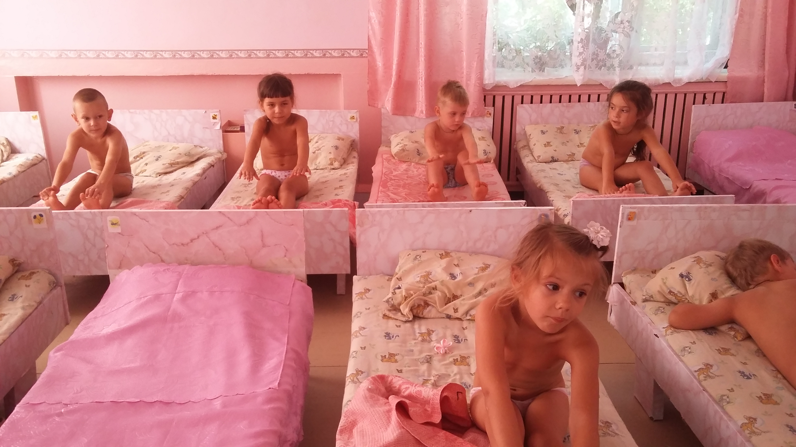
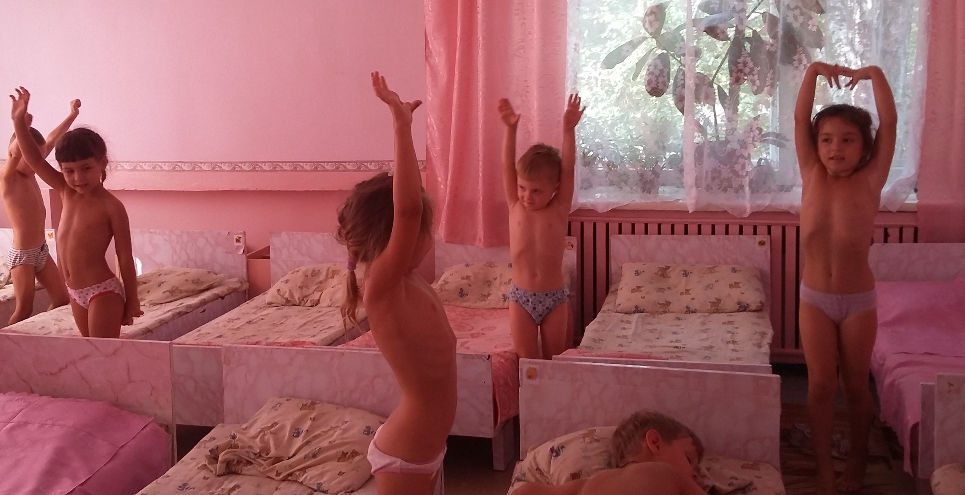
Мы проснулись, потянулись,
С боку на бок повернулись…

Slide 12
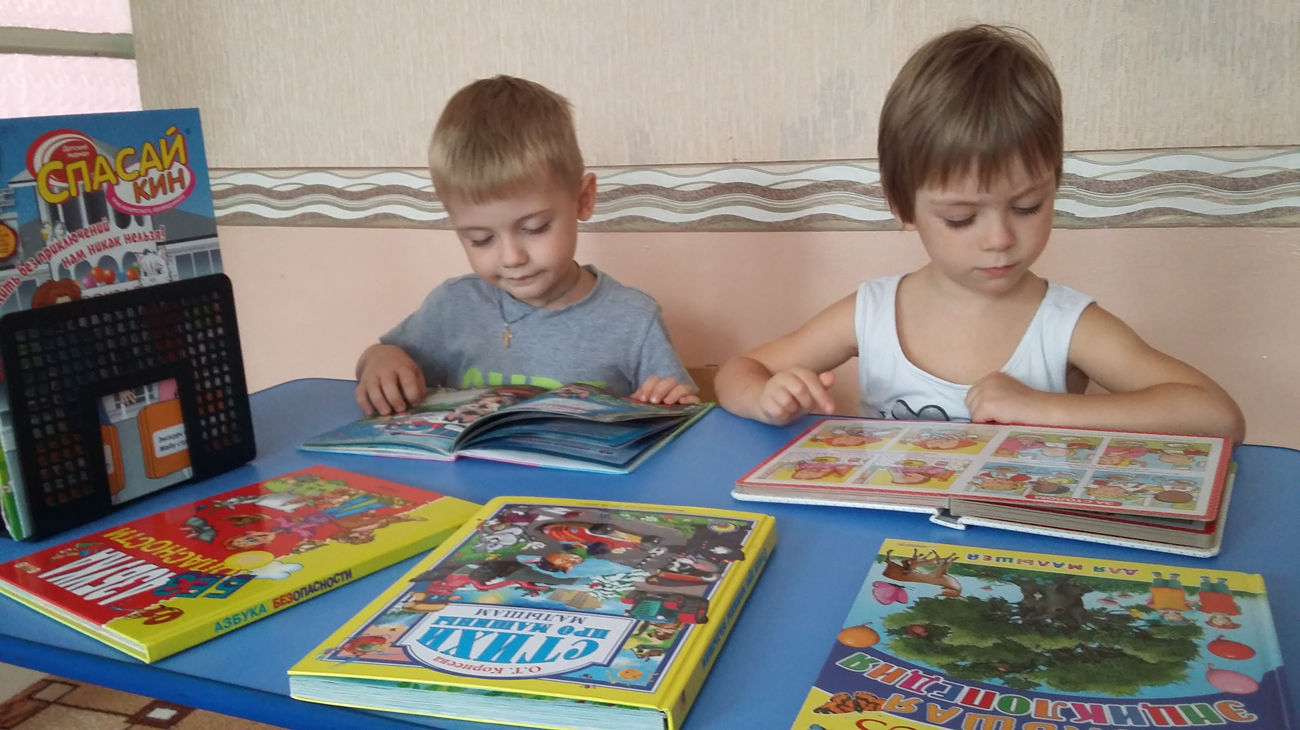
Мы играем целый день,
Целый день играть не лень.
Куклы, кубики и мишки…
Можем мы читать и книжки –
Мы большие дети,
Всё познать хотим на Свете.

Slide 13
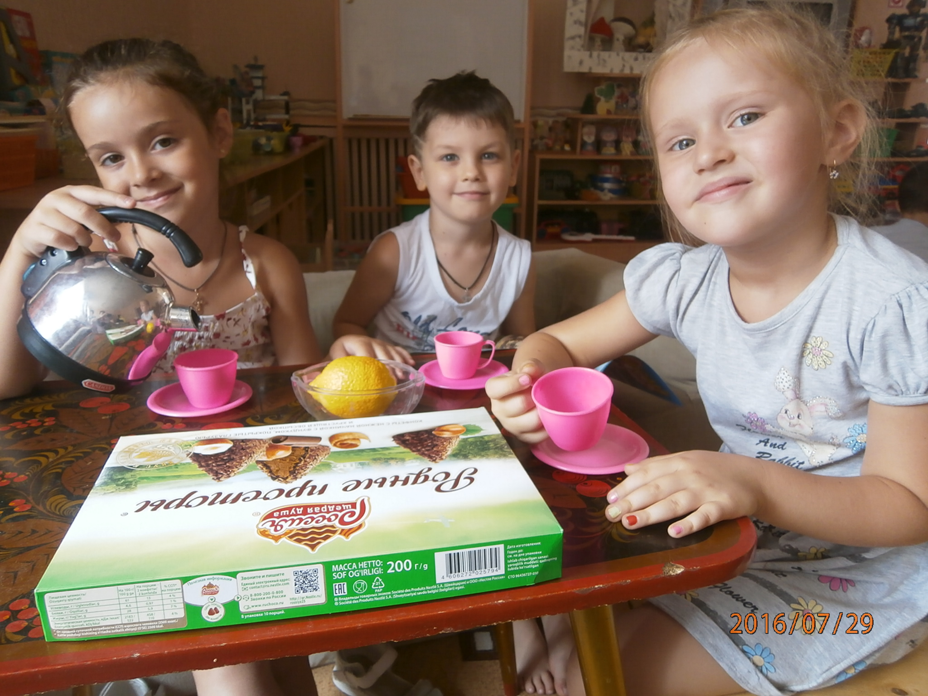
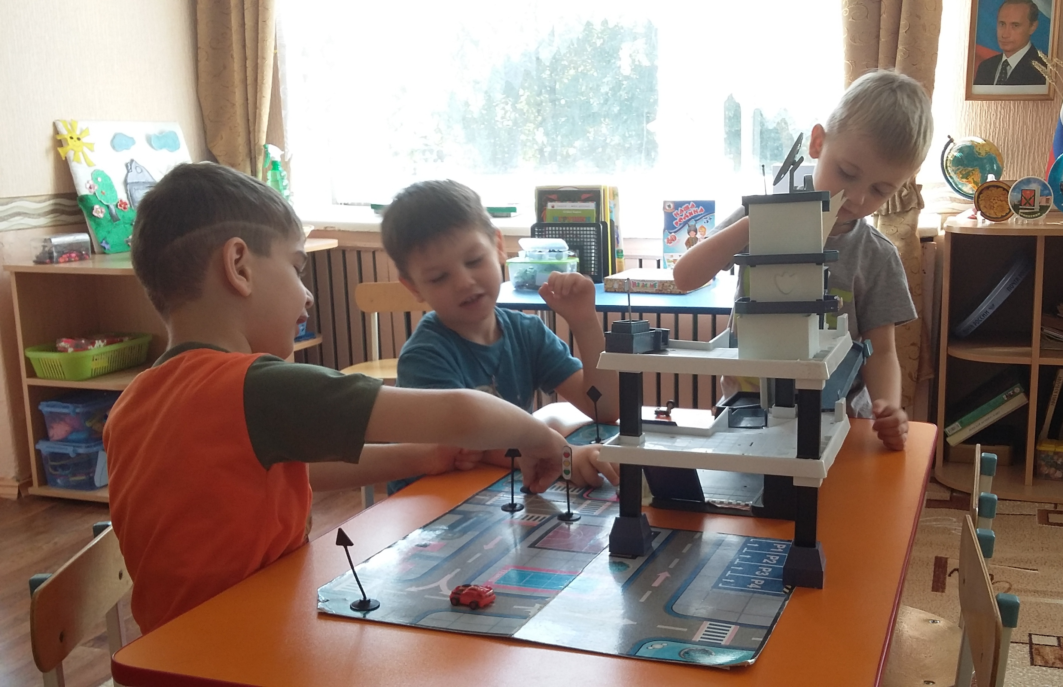
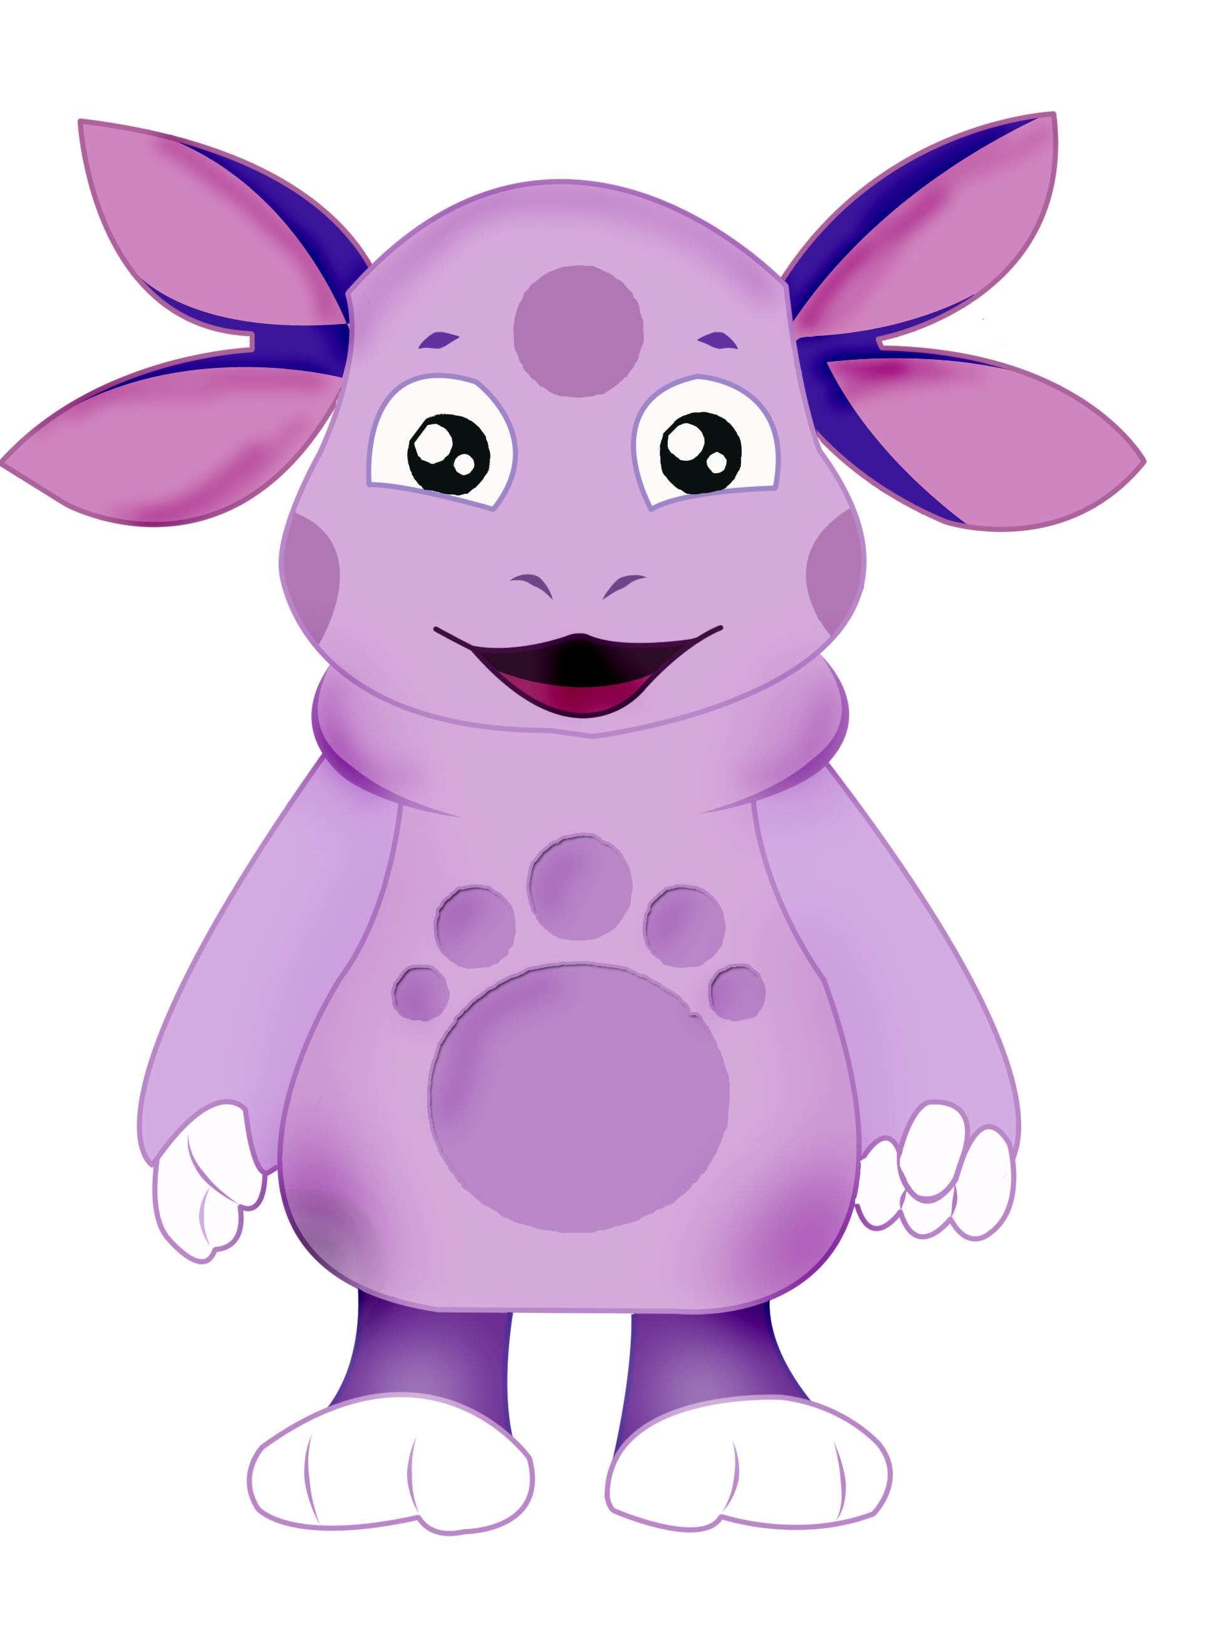

Slide 14
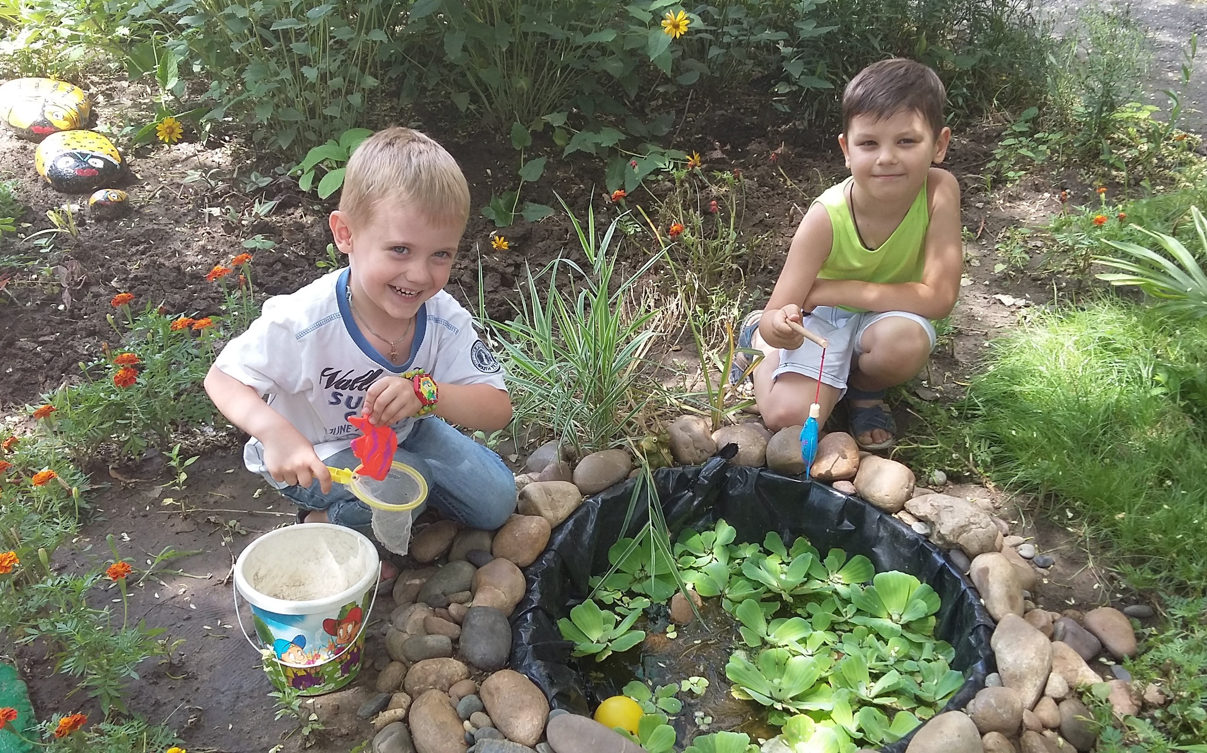
СПАСИБО ЗА ВНИМАНИЕ!

